Slide 1
SEANCE D’INTRODUCTION
<numéro>/22

Slide 2
I. Qu’est-ce que la philosophie ?
1. Réponses de la classe
a. Tour de table
SEANCE D’INTRODUCTION
<numéro>/22

Slide 3
I. Qu’est-ce que la philosophie ?
1. Réponses de la classe
a. Tour de table
b. Dessinons un philosophe !
SEANCE D’INTRODUCTION
<numéro>/22

Slide 4
I. Qu’est-ce que la philosophie ?
1. Réponses de la classe
a. Tour de table
b. Dessinons un philosophe !
c. Interprétation
SEANCE D’INTRODUCTION
<numéro>/22

Slide 5
I. Qu’est-ce que la philosophie ?
1. Réponses de la classe
a. Tour de table
b. Dessinons un philosophe !
c. Interprétation
2. L’origine de la philosophie
SEANCE D’INTRODUCTION
<numéro>/22

Slide 6
I. Qu’est-ce que la philosophie ?
1. Réponses de la classe
a. Tour de table
b. Dessinons un philosophe !
c. Interprétation
2. L’origine de la philosophie
SEANCE D’INTRODUCTION
Acte de naissance de la philosophie :
rencontre entre Socrate et Platon
<numéro>/22

Slide 7
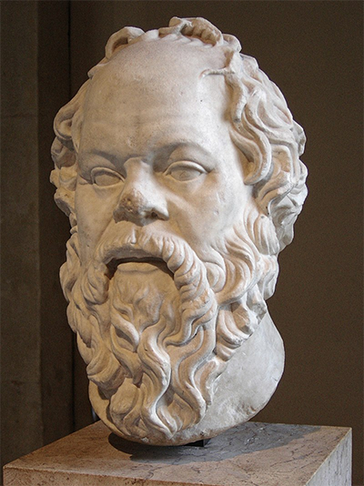
I. Qu’est-ce que la philosophie ?
1. Réponses de la classe
a. Tour de table
b. Dessinons un philosophe !
c. Interprétation
2. L’origine de la philosophie
SEANCE D’INTRODUCTION
Acte de naissance de la philosophie :
rencontre entre Socrate et Platon
- Socrate (-470, -399) : sage grec qui passait son temps sur l’agora pour discuter avec les Athéniens et éprouver la solidité de ce qu’ils pensent savoir. Sera condamné à mort par ceux-ci. → N’a rien écrit.
<numéro>/22

Slide 8
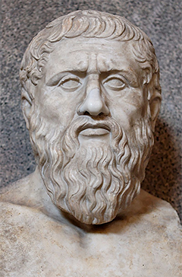
I. Qu’est-ce que la philosophie ?
1. Réponses de la classe
a. Tour de table
b. Dessinons un philosophe !
c. Interprétation
2. L’origine de la philosophie
SEANCE D’INTRODUCTION
Acte de naissance de la philosophie :
rencontre entre Socrate et Platon
- Socrate (-470, -399) : sage grec qui passait son temps sur l’agora pour discuter avec les Athéniens et éprouver la solidité de ce qu’ils pensent savoir. Sera condamné à mort par ceux-ci. Socrate n’a rien écrit.
- Platon (-428, -348) : issu de la haute aristocratie athénienne. Délaisse sa carrière pour suivre Socrate. Lui restera fidèle toute sa vie, et en fera le personnage central de ses dialogues philosophiques.
<numéro>/22

Slide 9
I. Qu’est-ce que la philosophie ?
1. Réponses de la classe
a. Tour de table
b. Dessinons un philosophe !
c. Interprétation
2. L’origine de la philosophie
3. Définition de la philosophie
SEANCE D’INTRODUCTION
PHILOSOPHIE
<numéro>/22

Slide 10
I. Qu’est-ce que la philosophie ?
1. Réponses de la classe
a. Tour de table
b. Dessinons un philosophe !
c. Interprétation
2. L’origine de la philosophie
3. Définition de la philosophie
a. Conceptualiser
SEANCE D’INTRODUCTION
Conceptualiser
Toujours définir explicitement les idées générales que nous manipulons
PHILOSOPHIE
<numéro>/22

Slide 11
I. Qu’est-ce que la philosophie ?
1. Réponses de la classe
a. Tour de table
b. Dessinons un philosophe !
c. Interprétation
2. L’origine de la philosophie
3. Définition de la philosophie
a. Conceptualiser
b. Problématiser
SEANCE D’INTRODUCTION
Conceptualiser
Toujours définir explicitement les idées générales que nous manipulons
Problématiser
PHILOSOPHIE
Identifier avec la plus grande précision les difficultés fondamentales posées par une question
<numéro>/22

Slide 12
I. Qu’est-ce que la philosophie ?
1. Réponses de la classe
a. Tour de table
b. Dessinons un philosophe !
c. Interprétation
2. L’origine de la philosophie
3. Définition de la philosophie
a. Conceptualiser
b. Problématiser
c. Argumenter
- Démontrer
- Critiquer
SEANCE D’INTRODUCTION
Conceptualiser
Toujours définir explicitement les idées générales que nous manipulons
Problématiser
PHILOSOPHIE
Argumenter
Identifier avec la plus grande précision les difficultés fondamentales posées par une question
Toujours justifier son propre discours :
- quand on veut défendre une thèse (prouver)
- quand on veut s’opposer à une thèse ou en montrer les limites (critiquer)
<numéro>/22

Slide 13
I. Qu’est-ce que la philosophie ?
1. Réponses de la classe
a. Tour de table
b. Dessinons un philosophe !
c. Interprétation
2. L’origine de la philosophie
3. Définition de la philosophie
a. Conceptualiser
b. Problématiser
c. Argumenter
- Démontrer
- Critiquer
d. Progresser
SEANCE D’INTRODUCTION
Conceptualiser
Toujours définir explicitement les idées générales que nous manipulons
Problématiser
PHILOSOPHIE
Argumenter
Identifier avec la plus grande précision les difficultés fondamentales posées par une question
Toujours justifier son propre discours :
- quand on veut défendre une thèse (prouver)
- quand on veut s’opposer à une thèse ou en montrer les limites (critiquer)
Progresser
Être toujours prêt à changer ses définitions, ses problèmes, ses thèses. Une réflexion philosophique est toujours dynamique !
<numéro>/22

Slide 14
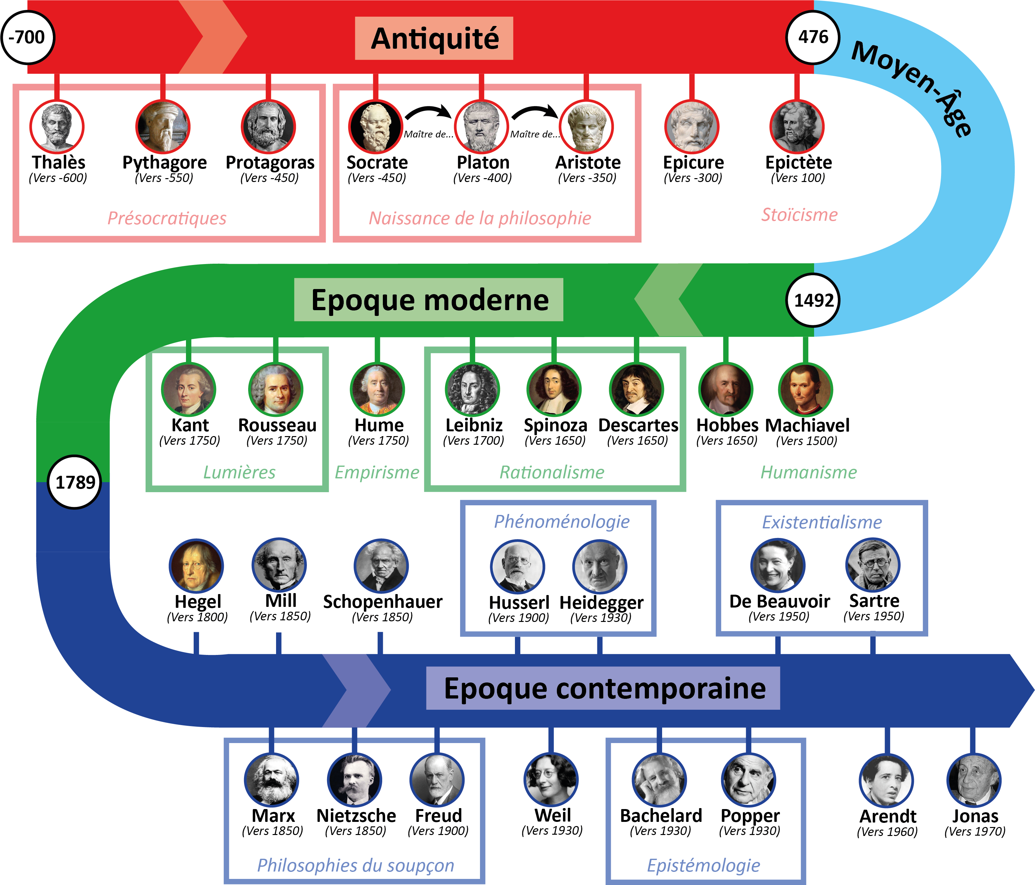
I. Qu’est-ce que la philosophie ?
1. Réponses de la classe
a. Tour de table
b. Dessinons un philosophe !
c. Interprétation
2. L’origine de la philosophie
3. Définition de la philosophie
a. Conceptualiser
b. Problématiser
c. Argumenter
- Démontrer
- Critiquer
d. Progresser
II. Le programme de Terminale
1. Les auteurs
SEANCE D’INTRODUCTION
<numéro>/22

Slide 15
I. Qu’est-ce que la philosophie ?
1. Réponses de la classe
a. Tour de table
b. Dessinons un philosophe !
c. Interprétation
2. L’origine de la philosophie
3. Définition de la philosophie
a. Conceptualiser
b. Problématiser
c. Argumenter
- Démontrer
- Critiquer
d. Progresser
II. Le programme de Terminale
1. Les auteurs
2. Les notions
SEANCE D’INTRODUCTION
Dix-sept notions :
- L’art
- Le bonheur
- La conscience
- Le devoir
- L’État
- L’inconscient
- La justice
- Le langage
- La liberté
- La nature
- La raison
- La religion
- La science
- La technique
- Le temps
- Le travail
- La vérité
<numéro>/22

Slide 16
I. Qu’est-ce que la philosophie ?
1. Réponses de la classe
a. Tour de table
b. Dessinons un philosophe !
c. Interprétation
2. L’origine de la philosophie
3. Définition de la philosophie
a. Conceptualiser
b. Problématiser
c. Argumenter
- Démontrer
- Critiquer
d. Progresser
II. Le programme de Terminale
1. Les auteurs
2. Les notions
3. Les perspectives
SEANCE D’INTRODUCTION
Il y a trois perspectives, qui sont autant d’angles à partir desquels les notions pourront être abordées.
- La connaissance
- La morale et la politique
- L’existence humaine et la culture
Par exemple, la notion de vérité peut être abordée sous l’angle de :
- La connaissance : une vérité absolue est-elle possible ?
- La morale et la politique : faut-il toujours dire la vérité ?
- L’existence humaine et la culture : La vérité est-elle toujours préférable à l'illusion ?
<numéro>/22

Slide 17
I. Qu’est-ce que la philosophie ?
1. Réponses de la classe
a. Tour de table
b. Dessinons un philosophe !
c. Interprétation
2. L’origine de la philosophie
3. Définition de la philosophie
a. Conceptualiser
b. Problématiser
c. Argumenter
- Démontrer
- Critiquer
d. Progresser
II. Le programme de Terminale
1. Les auteurs
2. Les notions
3. Les perspectives
4. Les repères
SEANCE D’INTRODUCTION
Les repères sont des distinctions conceptuelles qui vous seront utiles pour construire vos réflexions.
Quelques exemples :
Absolu/relatif – Abstrait/concret – En acte/en puissance – Analyse/synthèse –
Concept/image/métaphore – Contingent/nécessaire – Croire/savoir –
Essentiel/accidentel – Exemple/preuve - Expliquer/comprendre – En fait/en droit –
Formel/matériel – Genre/espèce/individu – Hypothèse/conséquence/conclusion –
Idéal/réel – Identité/égalité/différence – Impossible/possible – Intuitif/discursif –
Légal/légitime – Médiat/immédiat – Objectif/subjectif/intersubjectif –
Obligation/contrainte – Origine/fondement – Persuader/convaincre –
Principe/cause/fin – Public/privé – Ressemblance/analogie – Théorie/pratique –
Transcendant/immanent – Universel/général/particulier/singulier –
Vrai/probable/certain.
<numéro>/22

Slide 18
I. Qu’est-ce que la philosophie ?
1. Réponses de la classe
a. Tour de table
b. Dessinons un philosophe !
c. Interprétation
2. L’origine de la philosophie
3. Définition de la philosophie
a. Conceptualiser
b. Problématiser
c. Argumenter
- Démontrer
- Critiquer
d. Progresser
II. Le programme de Terminale
1. Les auteurs
2. Les notions
3. Les perspectives
4. Les repères
III. L’organisation du travail
1. Le matériel
SEANCE D’INTRODUCTION
Ayez un classeur, que vous diviserez en cinq parties :
- Cours
- Méthode
- Fiches
- Devoirs
- Autres
Toujours avoir la méthode, mais ne prendre que la leçon en cours
Le manuel reste à la maison !
<numéro>/22

Slide 19
I. Qu’est-ce que la philosophie ?
1. Réponses de la classe
a. Tour de table
b. Dessinons un philosophe !
c. Interprétation
2. L’origine de la philosophie
3. Définition de la philosophie
a. Conceptualiser
b. Problématiser
c. Argumenter
- Démontrer
- Critiquer
d. Progresser
II. Le programme de Terminale
1. Les auteurs
2. Les notions
3. Les perspectives
4. Les repères
III. L’organisation du travail
1. Le matériel
2. L’œuvre suivie
SEANCE D’INTRODUCTION
Livre à acheter : Le Principe responsabilité de Hans Jonas, éditions Flammarion, collection « Champs essais » (14€)
Thèmes abordés : la nature, la technique, la morale, l’essence de l’homme, l’histoire, la politique...
<numéro>/22

Slide 20
I. Qu’est-ce que la philosophie ?
1. Réponses de la classe
a. Tour de table
b. Dessinons un philosophe !
c. Interprétation
2. L’origine de la philosophie
3. Définition de la philosophie
a. Conceptualiser
b. Problématiser
c. Argumenter
- Démontrer
- Critiquer
d. Progresser
II. Le programme de Terminale
1. Les auteurs
2. Les notions
3. Les perspectives
4. Les repères
III. L’organisation du travail
1. Le matériel
2. L’œuvre suivie
3. La prise de notes en cours
SEANCE D’INTRODUCTION
Les documents du cours pourront être retrouvés sur le site
mirebeau-philo.fr
MAIS il est important de prendre vos propres notes pendant le cours
<numéro>/22

Slide 21
I. Qu’est-ce que la philosophie ?
1. Réponses de la classe
a. Tour de table
b. Dessinons un philosophe !
c. Interprétation
2. L’origine de la philosophie
3. Définition de la philosophie
a. Conceptualiser
b. Problématiser
c. Argumenter
- Démontrer
- Critiquer
d. Progresser
II. Le programme de Terminale
1. Les auteurs
2. Les notions
3. Les perspectives
4. Les repères
III. L’organisation du travail
1. Le matériel
2. L’œuvre suivie
3. La prise de notes en cours
4. Le travail à la maison
SEANCE D’INTRODUCTION
Au fil de l’année, vous recevrez des fiches de révisions qui résument l’essentiel du cours : une fiche pour chacune des dix-sept notions.
Les devoirs à la maison (DM) seront rares, ce sont les devoirs sur table (DST) qui seront largement privilégiés.
<numéro>/22

Slide 22
I. Qu’est-ce que la philosophie ?
1. Réponses de la classe
a. Tour de table
b. Dessinons un philosophe !
c. Interprétation
2. L’origine de la philosophie
3. Définition de la philosophie
a. Conceptualiser
b. Problématiser
c. Argumenter
- Démontrer
- Critiquer
d. Progresser
II. Le programme de Terminale
1. Les auteurs
2. Les notions
3. Les perspectives
4. Les repères
III. L’organisation du travail
1. Le matériel
2. L’œuvre suivie
3. La prise de notes en cours
4. Le travail à la maison
IV. Contact
SEANCE D’INTRODUCTION
Vous pouvez me joindre sur E-Lyco (en utilisant les mails, que je reçois directement, mais pas la messagerie instantanée).
Vous pouvez également m’écrire à l’adresse mail suivante :
vmirebeau.prof@gmail.com
<numéro>/22

